Slide 1



TRƯỜNG ĐẠI HỌC SƯ PHẠM KỸ THUẬT THÀNH PHỐ HỒ CHÍ MINH
BÁO CÁO
KHÓA LUẬN TỐT NGHIỆP
XÂY DỰNG WEBSITE ĐẶT VÉ XE KHÁCH
SỬ DỤNG CÔNG NGHỆ REACTJS VÀ SPRING BOOT
Giáo viên hướng dẫn: TS. Huỳnh Xuân Phụng
Sinh viên thực hiện: | Lê Thị Kim Lệ - 20110248
 | Nguyễn Thị Cẩm Nguyên - 20110315

Slide 2

Nội dung
1
2
3
4
5
Kiến trúc
hệ thống
Chức năng
hệ thống
Thiết kế và
xây dựng
hệ thống
Mở đầu
Tổng kết

Slide 3

1
Mở đầu

Slide 4




1. Mở đầu
Tôi muốn đưa các chuyến xe do nhà xe của tôi cung cấp được nhiều khách hàng biết đến và sử dụng nhiều hơn
Tôi muốn nhanh chóng tìm được chuyến đi liên tỉnh tốt nhất và phù hợp với nhu cầu của mình.
Tôi cũng cần một hệ thống quản lý đặt vé để dễ dàng theo dõi các hoạt động
Hành khách
Nhà xe

Slide 5


1. Mở đầu
Hệ thống
*** Kết nối và quản lý ***
Hành khách
Yêu cầu:
Đáp ứng khả năng tìm kiếm chuyến nhanh chóng, chính xác, đáng tin cậy cho khách hàng
Thông tin chuyến của nhà xe được hiển thị chính xác và dễ dàng tìm kiếm
Thông tin đặt vé được ghi nhận và cập nhật chính xác
Cung cấp giải pháp quản lý vé và chuyến xe cho các nhà xe
Nhà xe

Slide 6


1. Mở đầu
Hệ thống đặt vé
7. Lưu trữ thông tin đặt vé
5. Tìm kiếm chuyến và đặt vé
2. Cấp hệ thống quản lý
1. Đăng ký thông tin
4. Hiển thị thông tin
6. Ghi nhận thông tin
3. Cập nhật chuyến đi
Hành khách
Hệ thống quản lý dành cho nhà xe
Nhà xe

Slide 7
2
Kiến trúc hệ thống

Slide 8
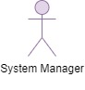





2. Chức năng hệ thống
Các tác nhân tham gia vào hệ thống
Hành khách
Nhà xe
Hệ thống đặt vé

Slide 9
2. Kiến trúc hệ thống
HỆ THỐNG ĐẶT VÉ
Trang đặt vé
dành cho
khách hàng
Trang quản lý dành cho quản trị hệ thống
Trang quản lý dành cho quản lý nhà xe
Trang dành cho nhân viên nhà xe
Trang dành cho tài xế nhà xe

Slide 10
3
Chức năng hệ thống

Slide 11




3. Chức năng hệ thống
Mở bán vé
Quản lý hệ thống và Quản lý nhà xe mở bán vé trên hệ thống
Đặt vé
Khách hàng và nhân viên nhà xe thực hiện đặt vé và các tác vụ vé
Quản lý
chuyến đi
Khách hàng, tài xế, quản lý nhà xe thực hiện các tác vụ quản lý chuyến đi
Quản lý
hệ thống
Quản lý nhà xe và Quản lý hệ thống thực hiện các tác vụ quản lý, thống kê hệ thống
Workflow của hệ thống

Slide 12
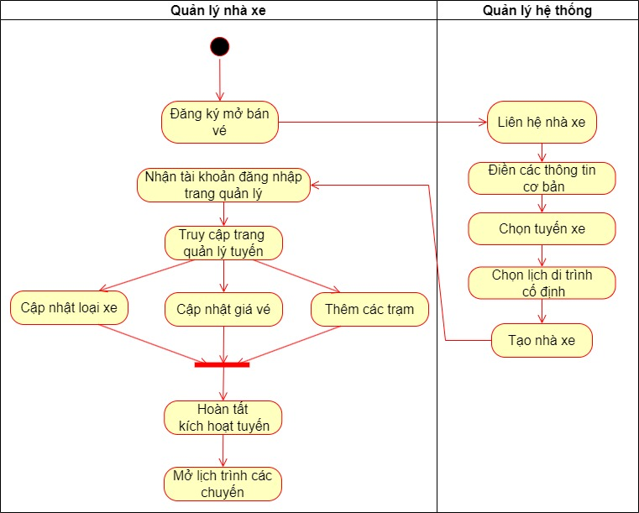
3. Chức năng hệ thống
Mở bán vé

Slide 13

3. Chức năng hệ thống
Mở bán vé
Giao diện đăng ký mở bán vé

Slide 14
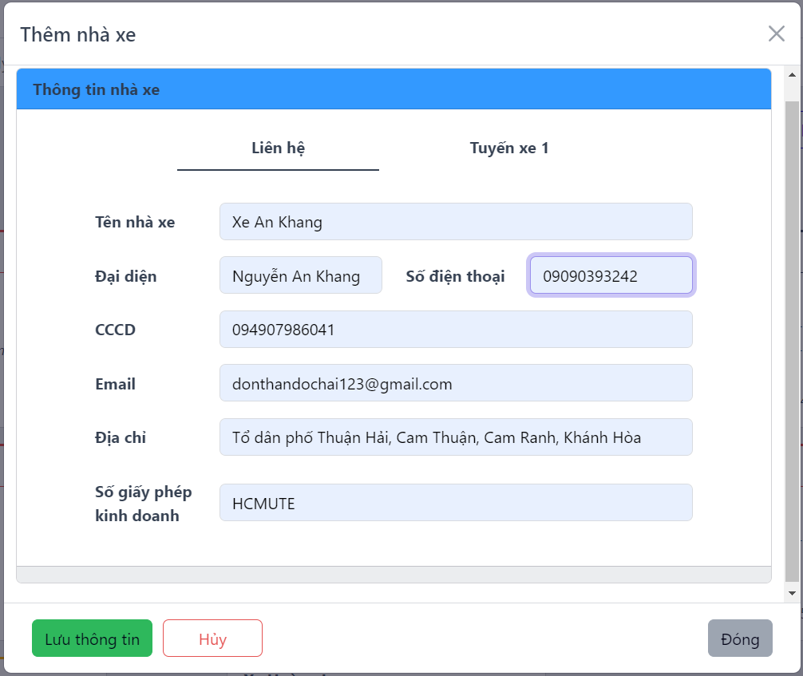
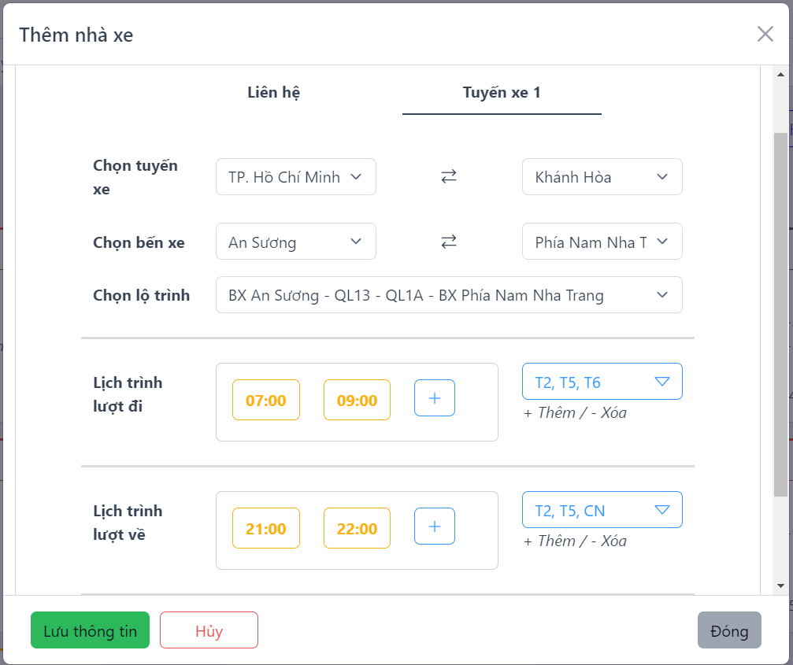
3. Chức năng hệ thống
Mở bán vé
Giao diện hoàn tất thông tin đăng ký nhà xe
Giao diện chọn tuyến xe & lịch cố định

Slide 15
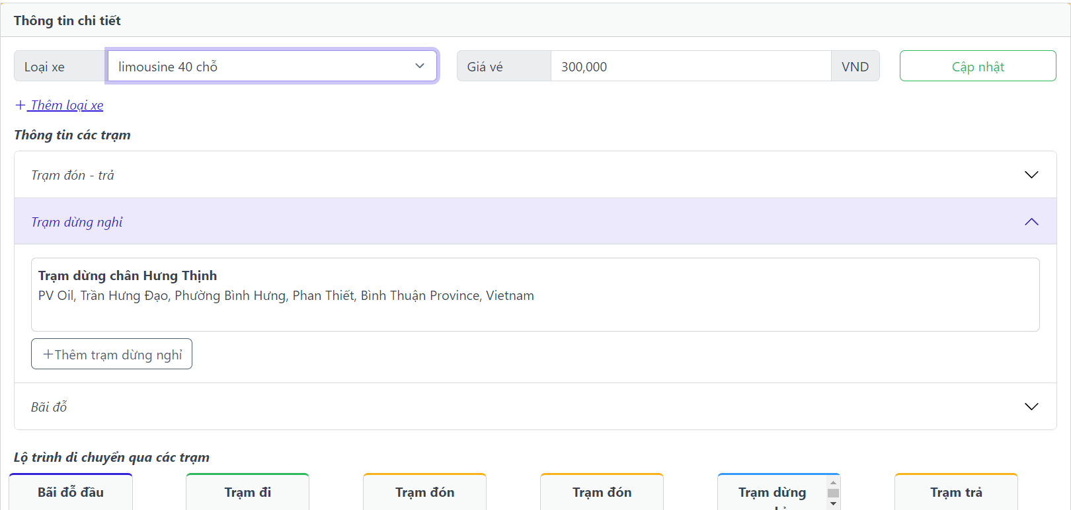
3. Chức năng hệ thống
Mở bán vé
Giao diện quản lý tuyến của nhà xe

Slide 16
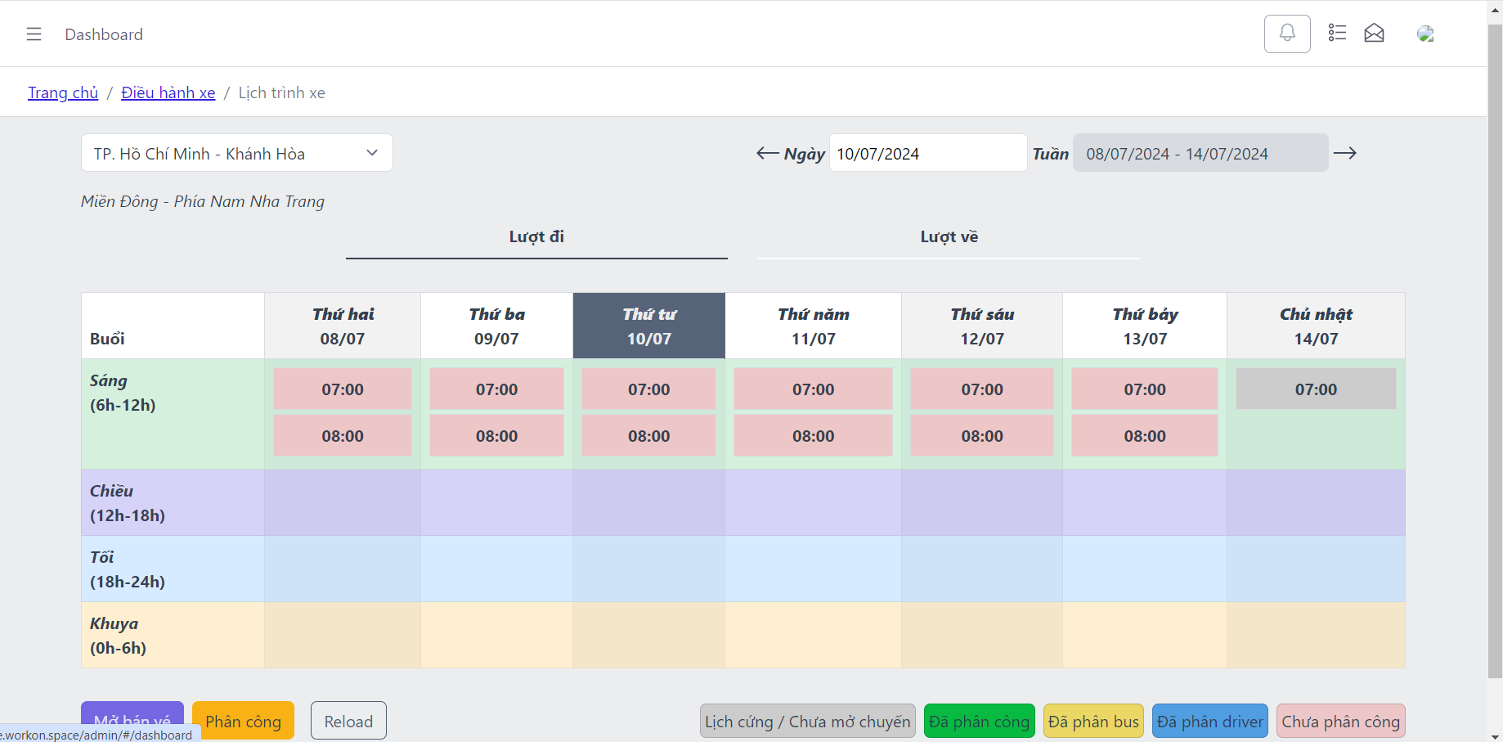
3. Chức năng hệ thống
Mở bán vé
Giao diện mở lịch trình di chuyển các chuyến xe

Slide 17
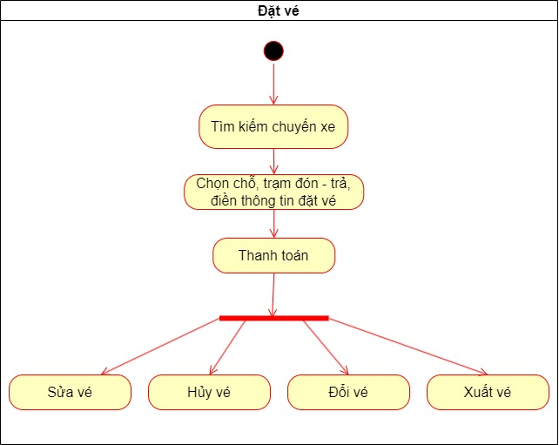
3. Chức năng hệ thống
Đặt vé

Slide 18
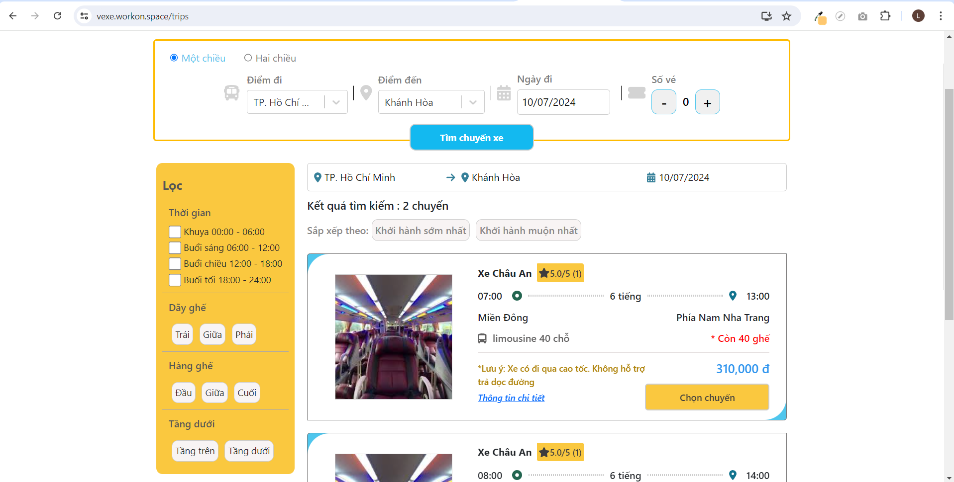
3. Chức năng hệ thống
Đặt vé
Giao diện tìm kiếm các chuyến xe

Slide 19
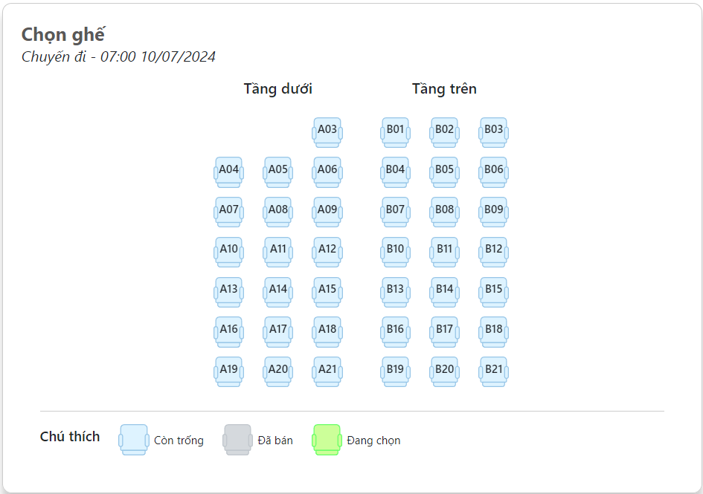
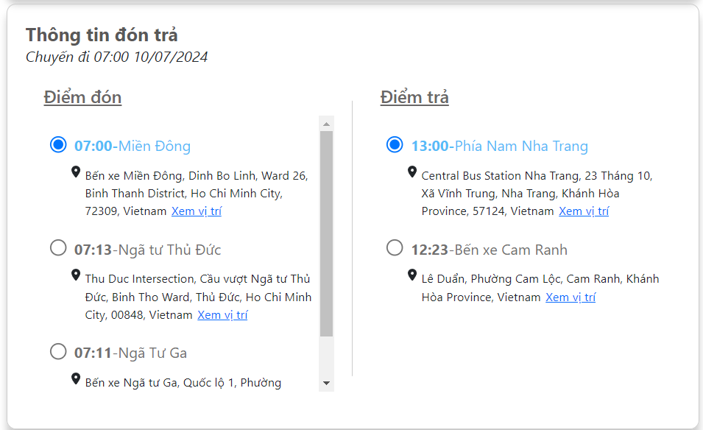
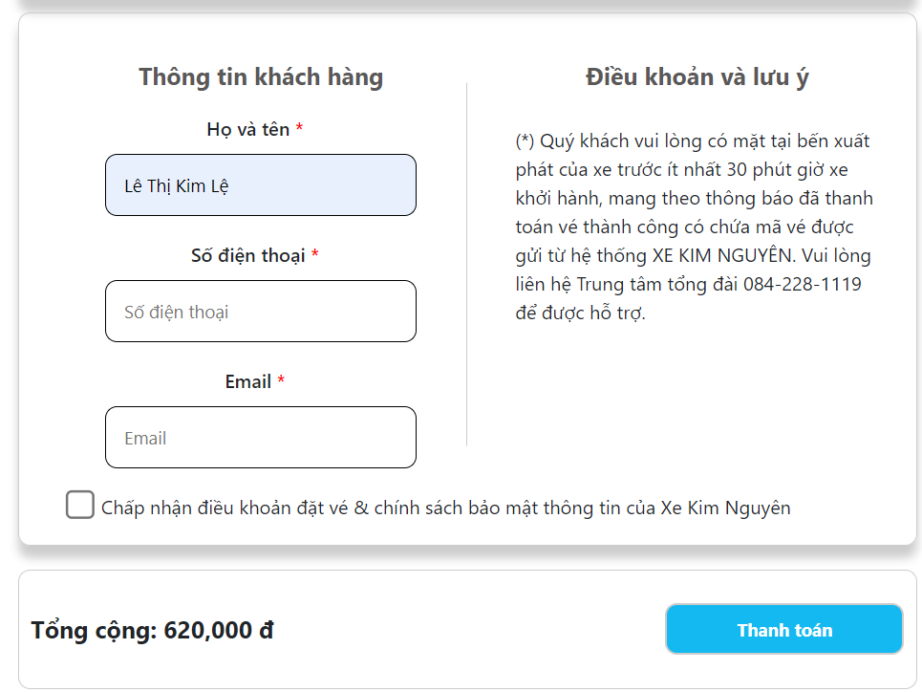
3. Chức năng hệ thống
Đặt vé
Giao diện thông tin đặt vé phía khách hàng

Slide 20
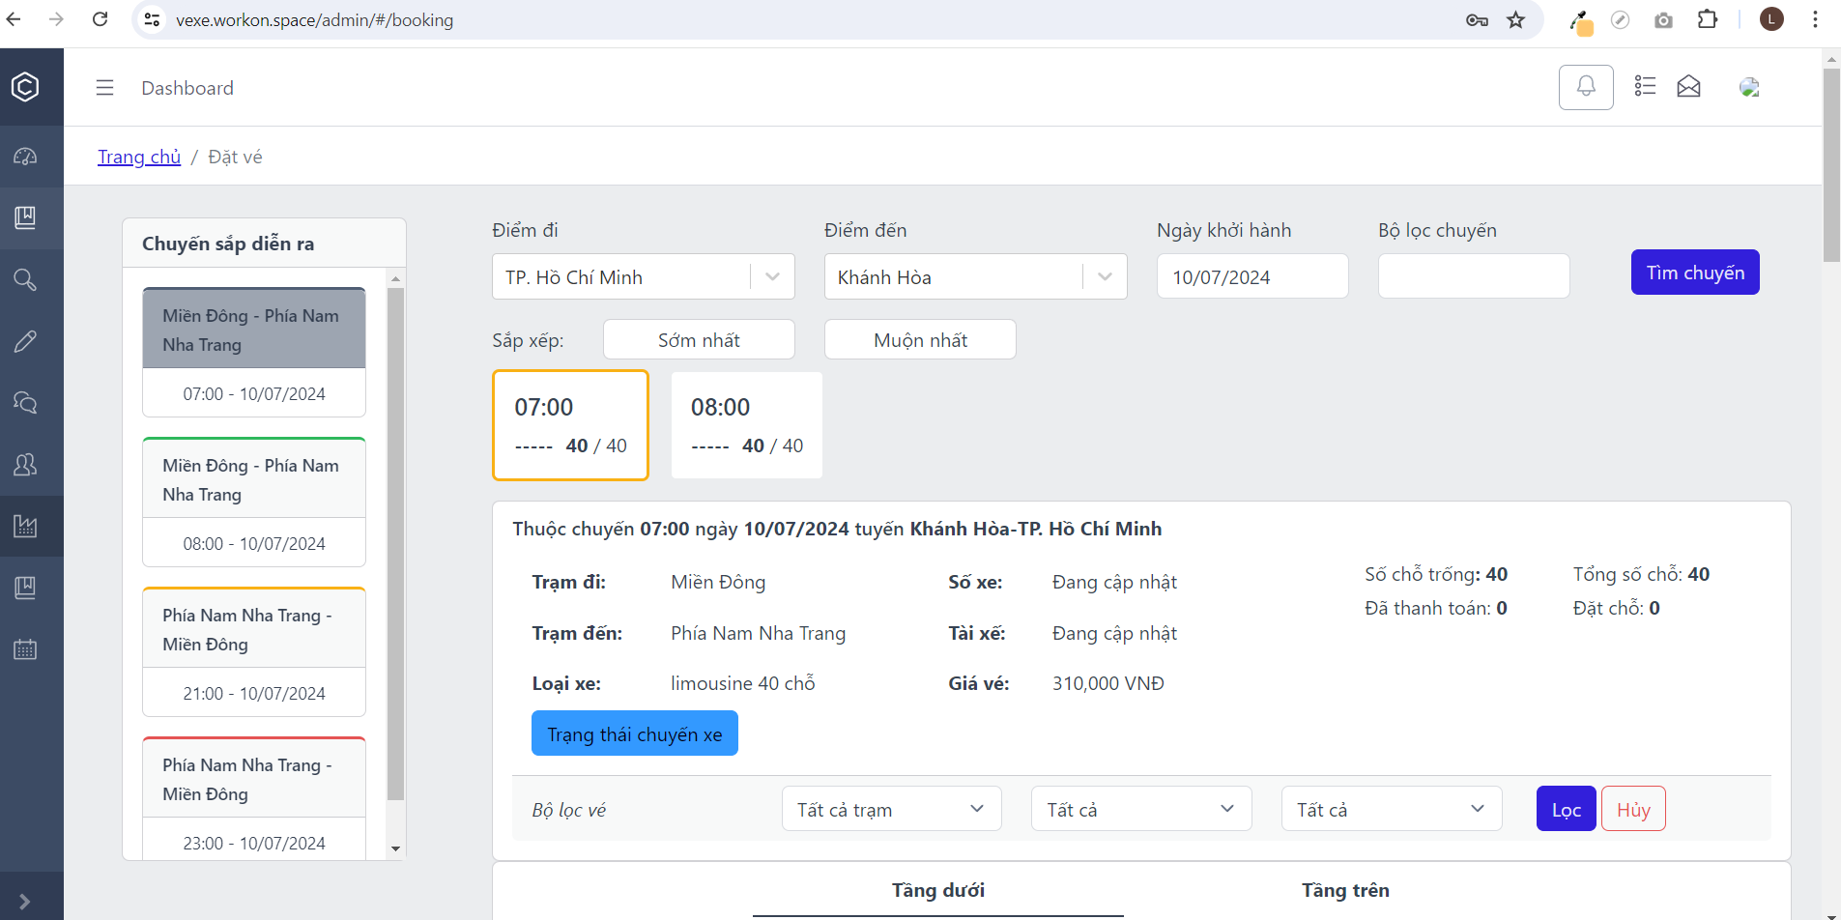
3. Chức năng hệ thống
Đặt vé
Giao diện đặt vé phía nhân viên

Slide 21
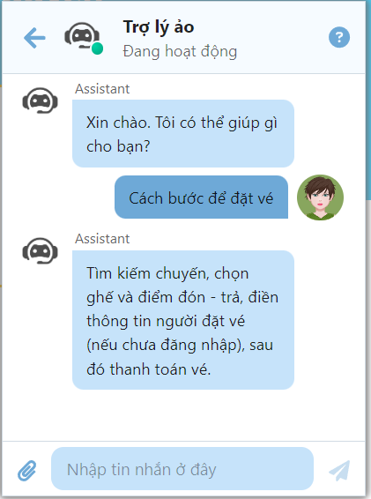
3. Chức năng hệ thống
Đặt vé
Các chức năng trợ giúp khách hàng
Hỗ trợ tự động với chatbot

Slide 22
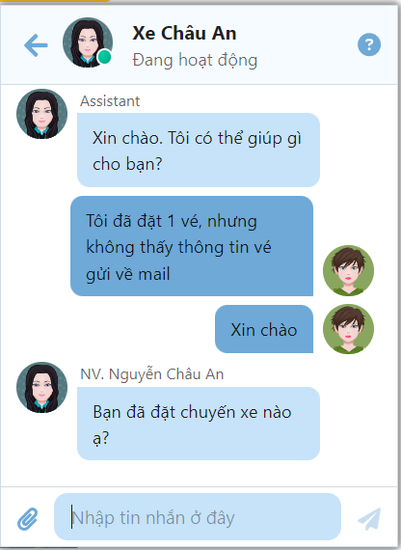
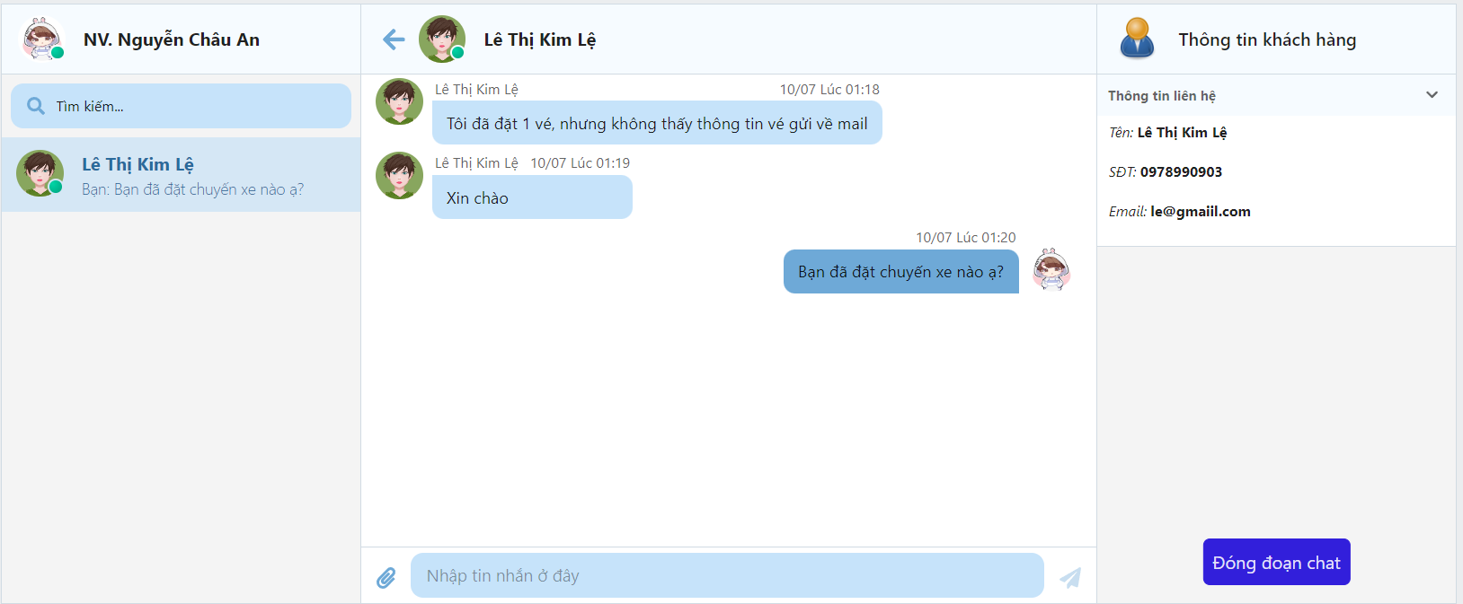
3. Chức năng hệ thống
Đặt vé
Các chức năng trợ giúp khách hàng
Chat trực tiếp với nhân viên

Slide 23
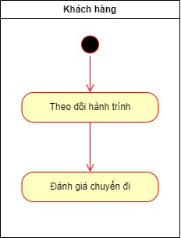
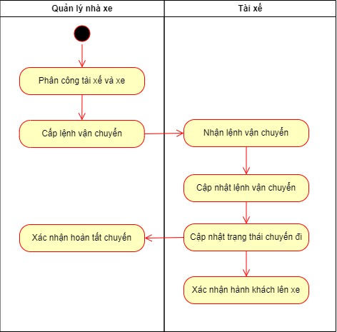
3. Chức năng hệ thống
Quản lý chuyến đi

Slide 24
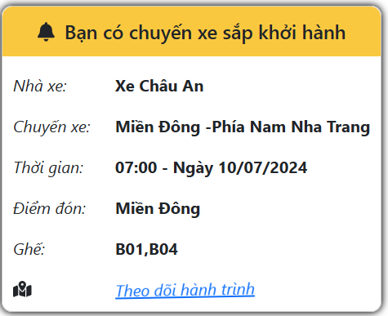
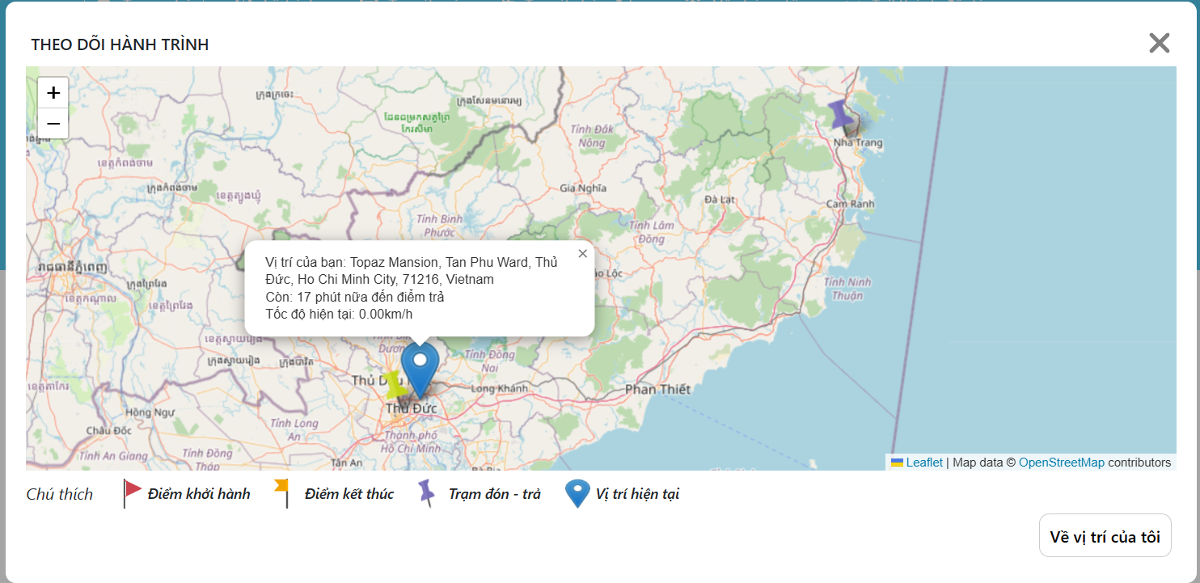
3. Chức năng hệ thống
Quản lý chuyến đi
Giao diện theo dõi hành trình chuyến xe của khách hàng

Slide 25
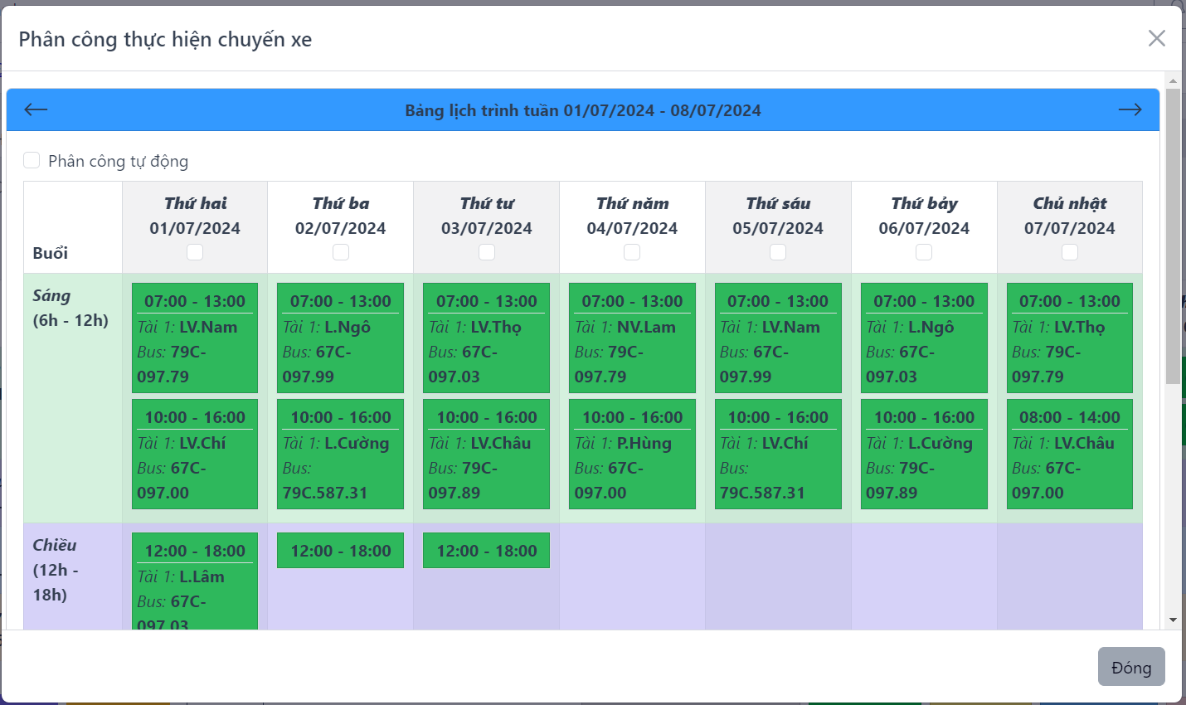
3. Chức năng hệ thống
Quản lý chuyến đi
Giao diện phân công tài xế và xe cho chuyến đi

Slide 26
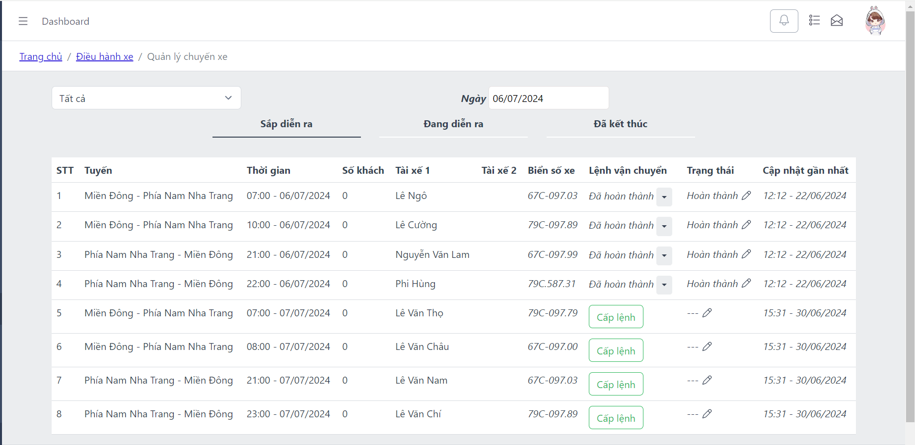
3. Chức năng hệ thống
Quản lý chuyến đi
Giao diện quản lý chuyến xe của quản lý nhà xe

Slide 27
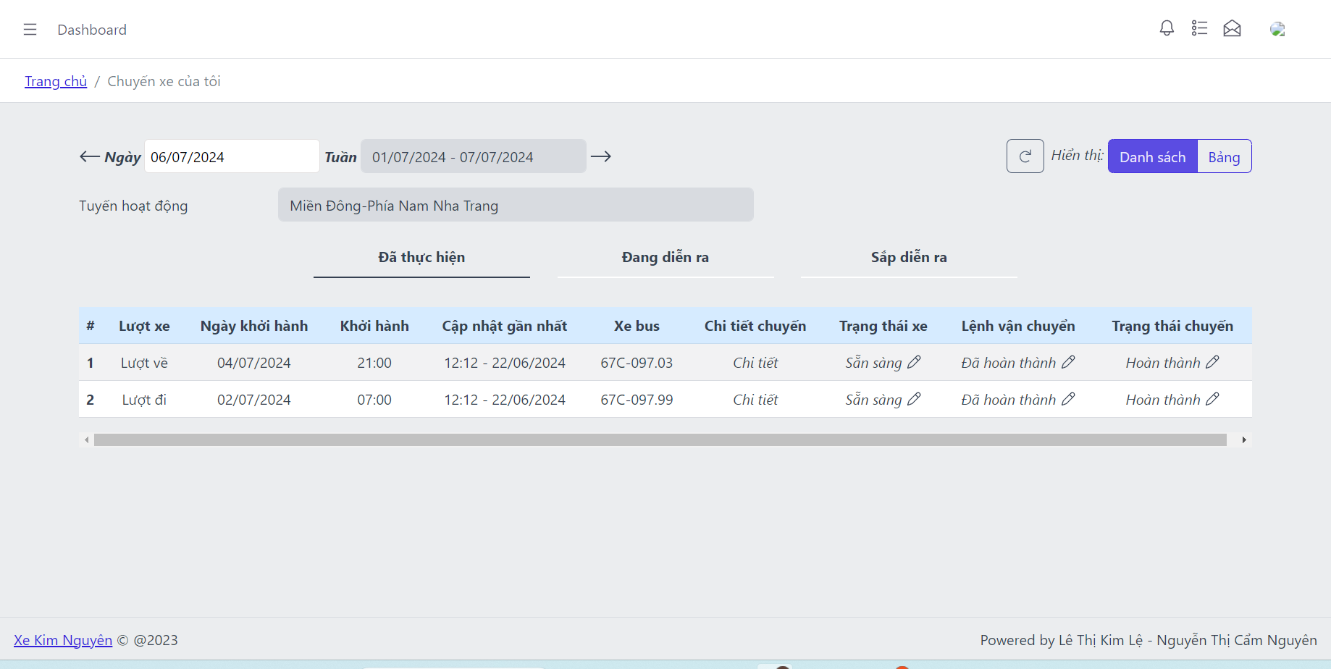
3. Chức năng hệ thống
Quản lý chuyến đi
Giao diện quản lý chuyến xe của tài xế

Slide 28
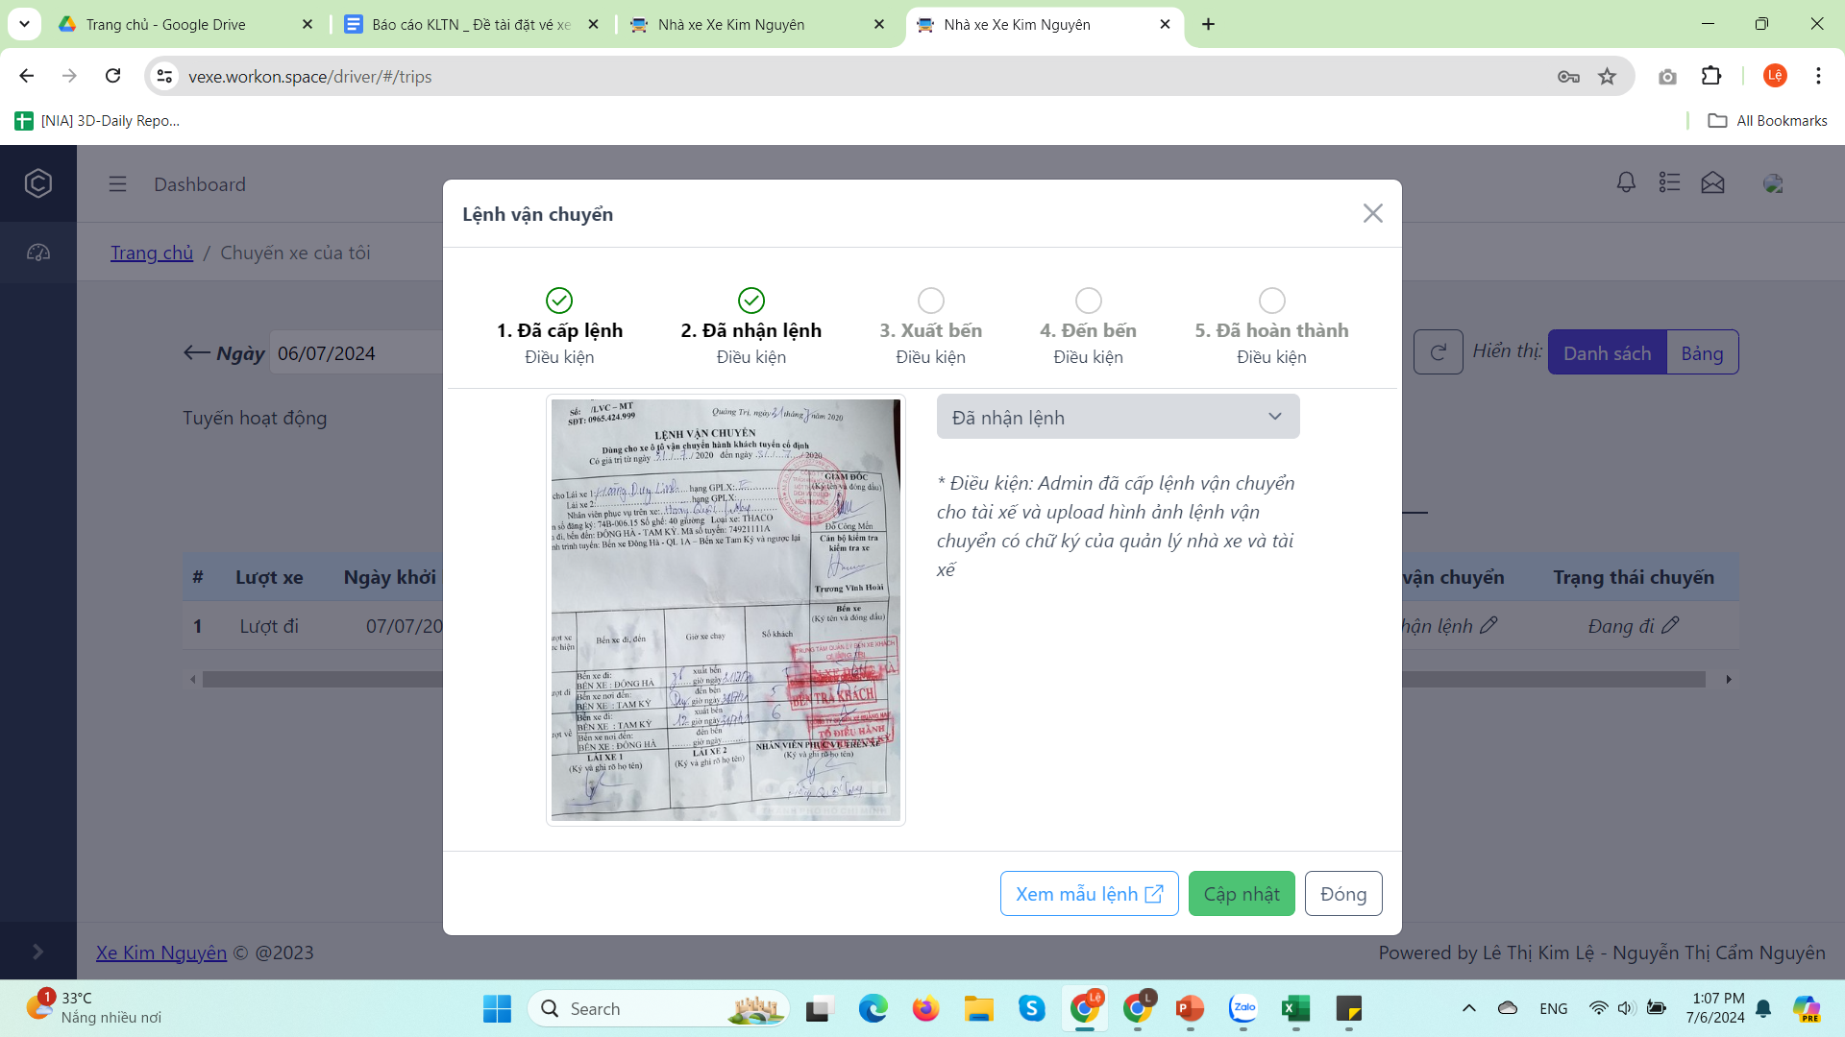
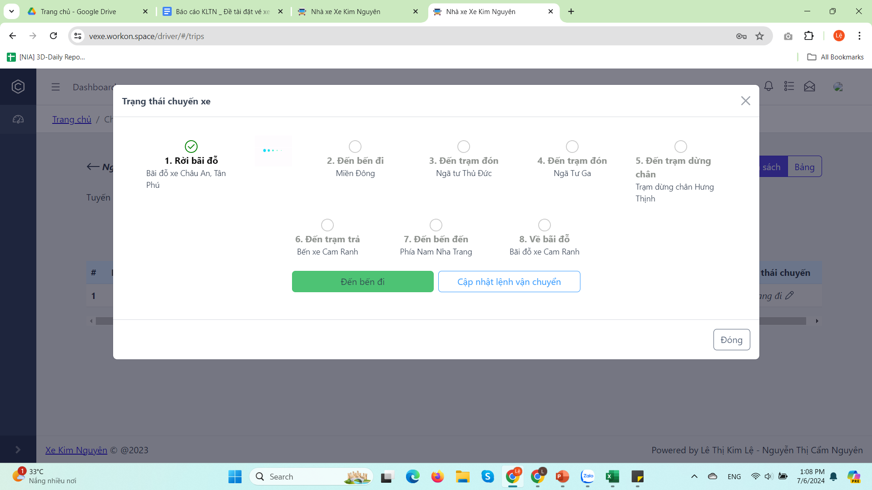
3. Chức năng hệ thống
Quản lý chuyến đi
Giao diện cập nhật lệnh vận chuyểnvà quản lý trạng thái chuyến của tài xế

Slide 29
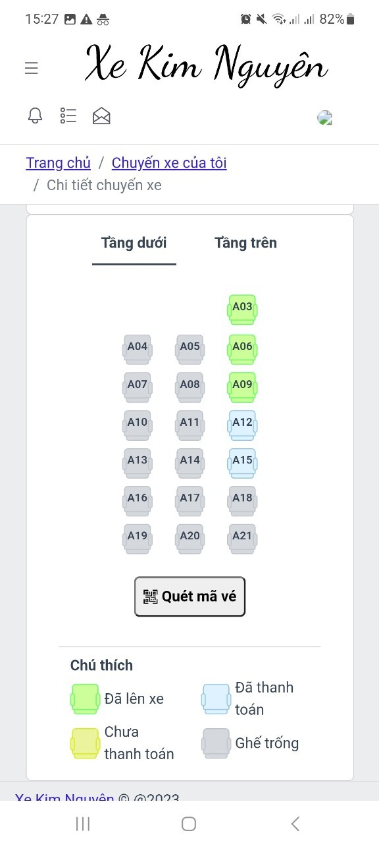
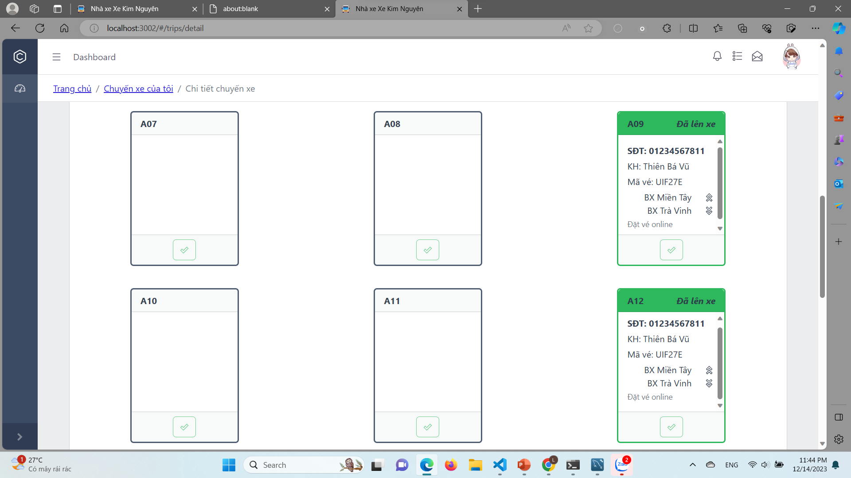
3. Chức năng hệ thống
Quản lý chuyến đi
Giao diện xác nhận hành khách lên xe của tài xế

Slide 30
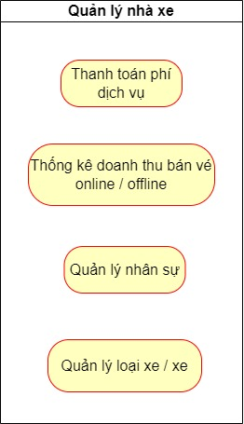
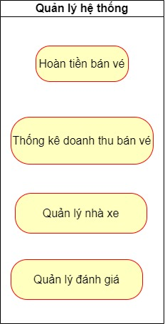
3. Chức năng hệ thống
Quản lý hệ thống

Slide 31
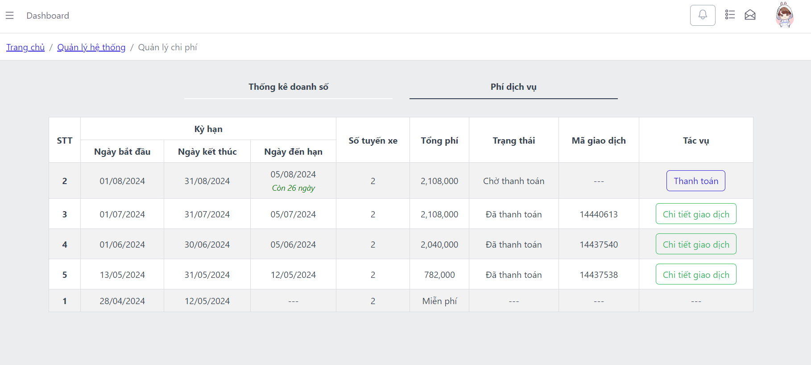
3. Chức năng hệ thống
Quản lý hệ thống
Giao diện thanh toán phí dịch vụ của nhà xe

Slide 32
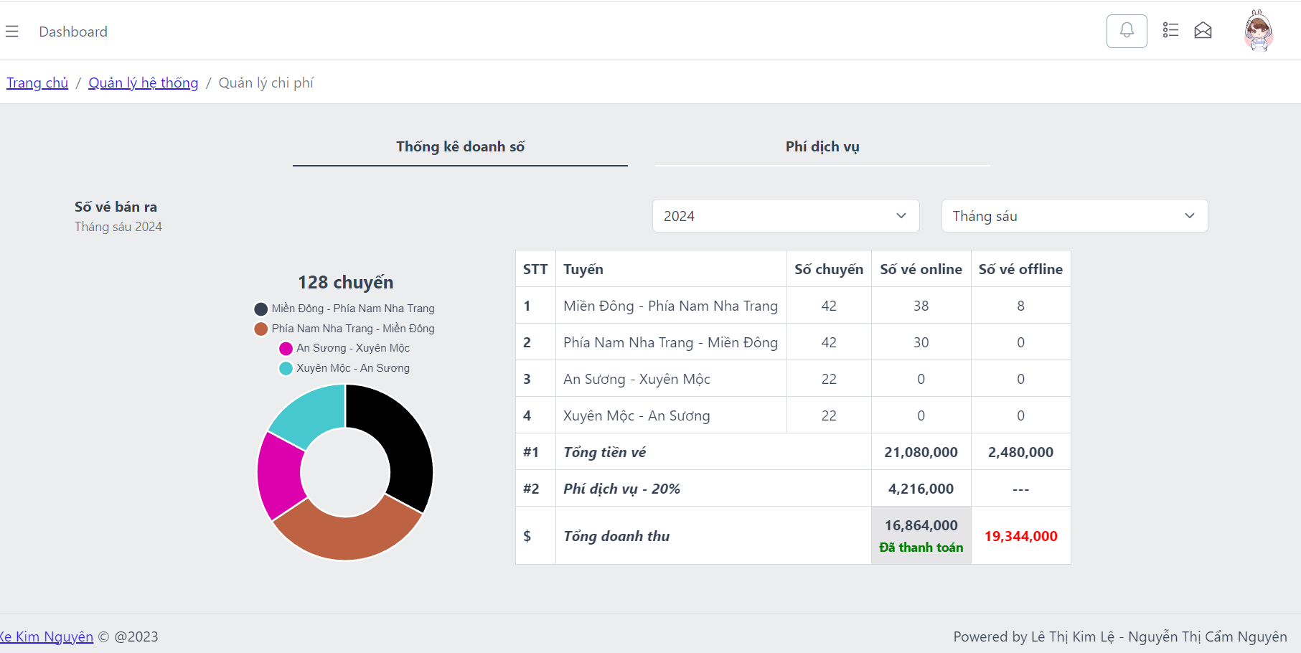
3. Chức năng hệ thống
Quản lý hệ thống
Giao diện thống kê tiền vé của nhà xe

Slide 33
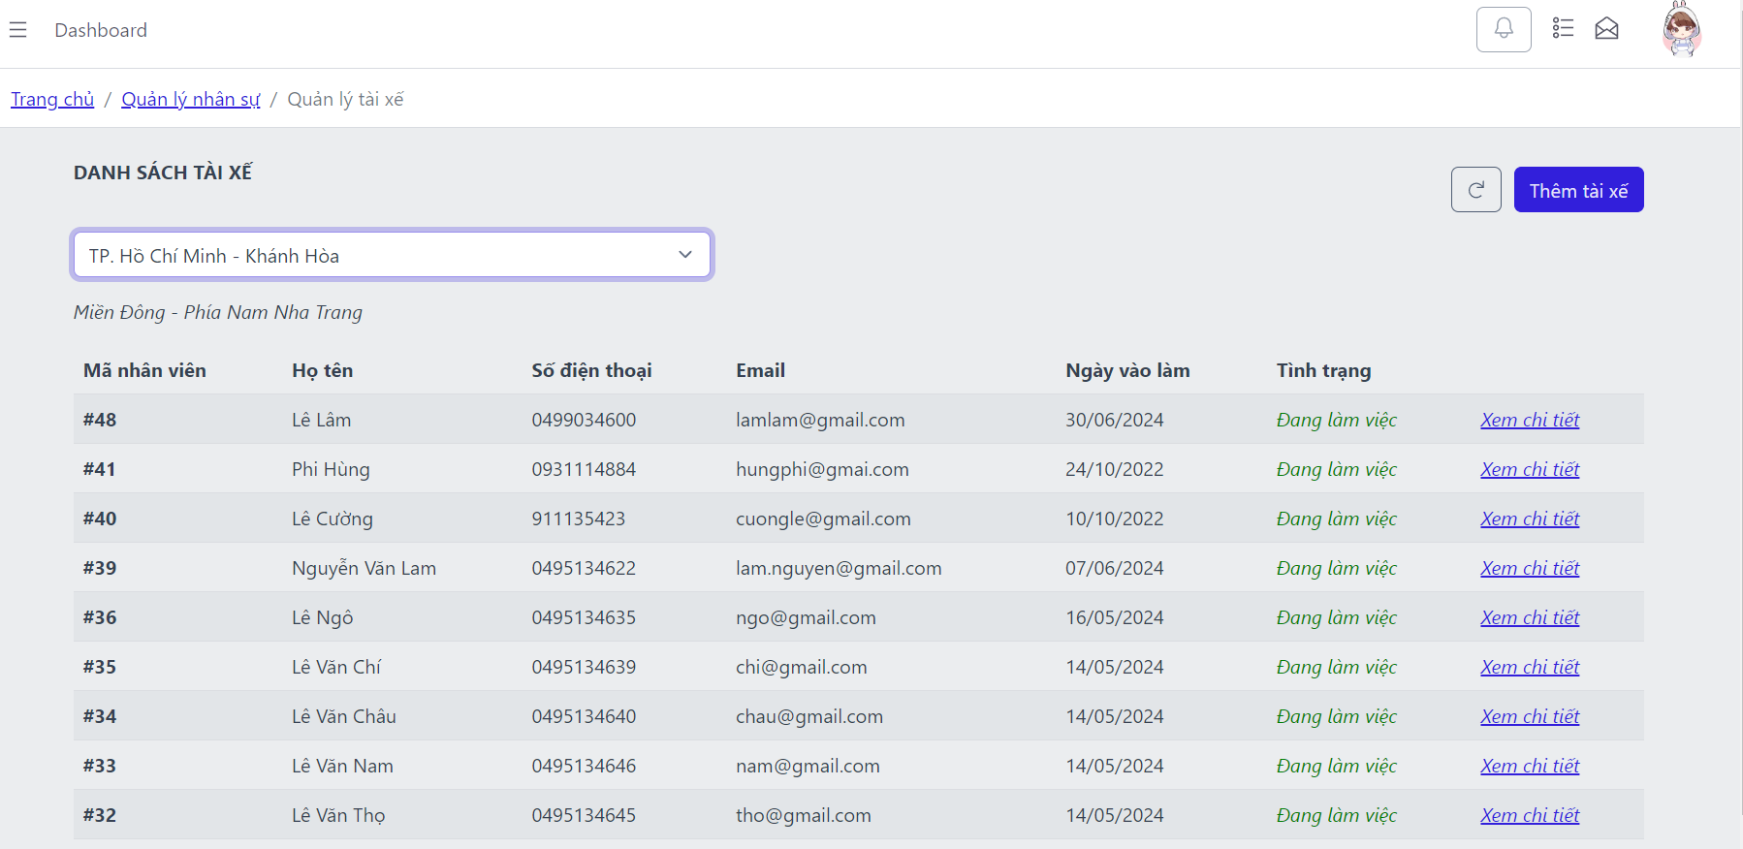
3. Chức năng hệ thống
Quản lý hệ thống
Giao diện quản lý nhân sự

Slide 34
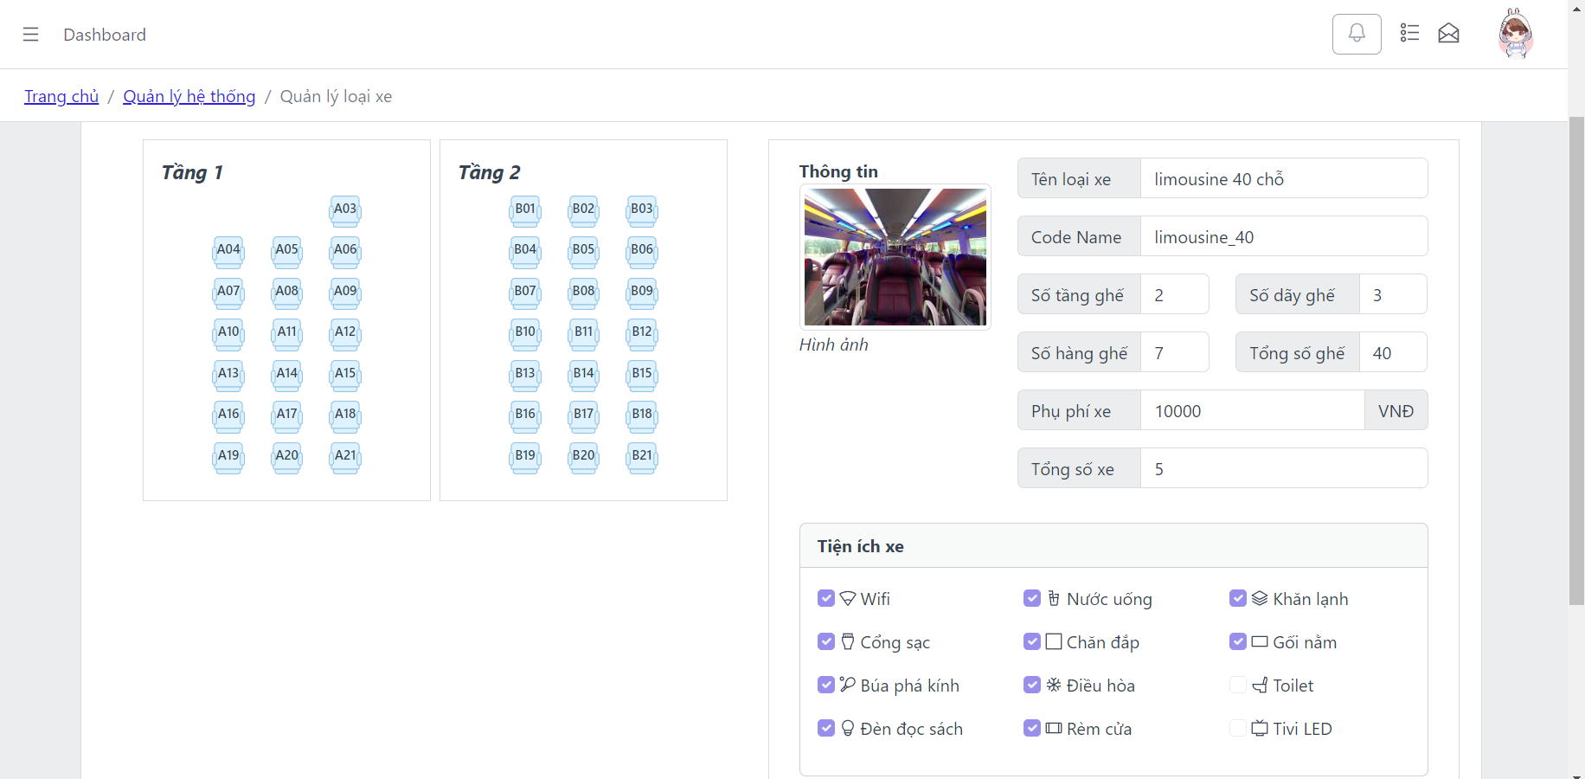
3. Chức năng hệ thống
Quản lý hệ thống
Giao diện quản lý loại xe của nhà xe

Slide 35
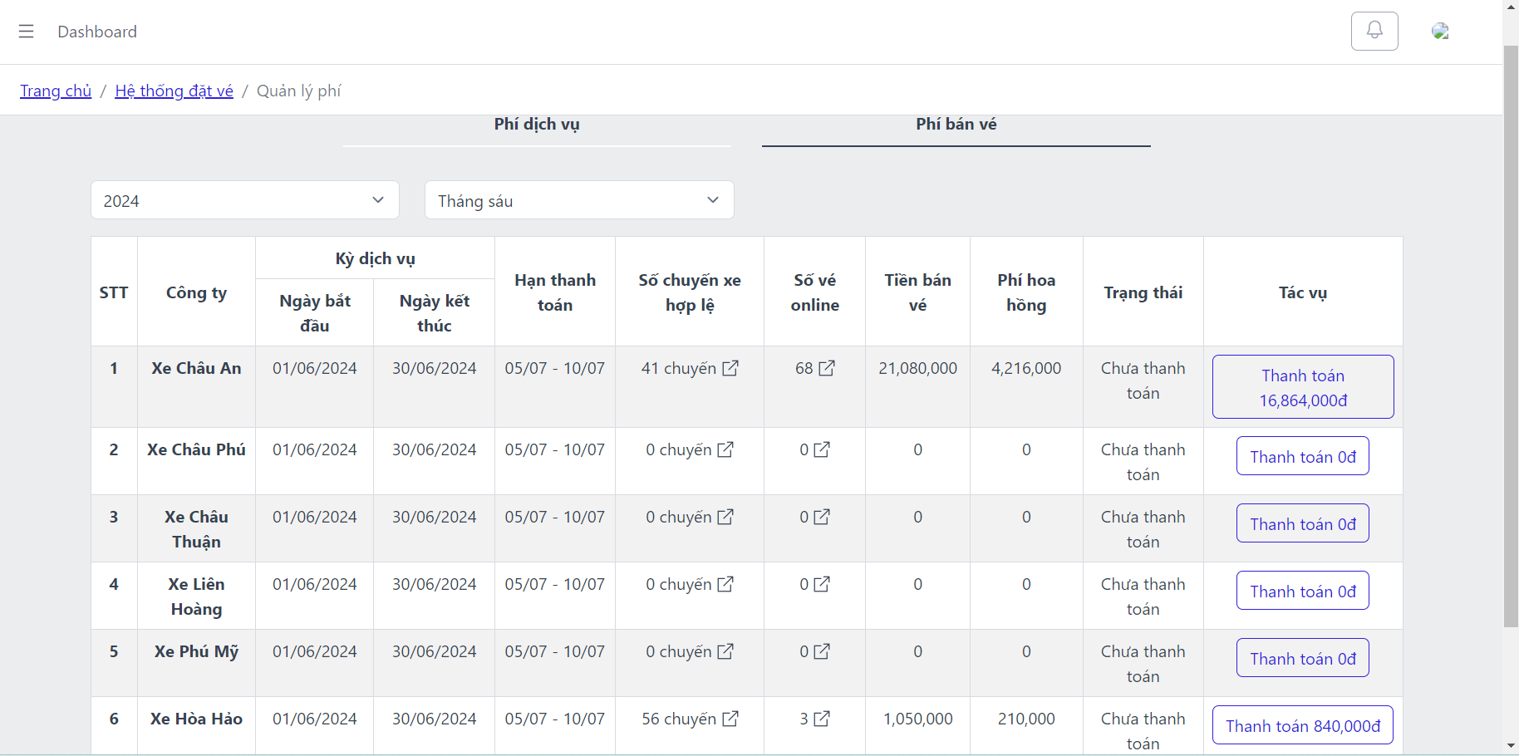
3. Chức năng hệ thống
Quản lý hệ thống
Giao diện quản lý hoàn tiền vé của quản lý hệ thống

Slide 36
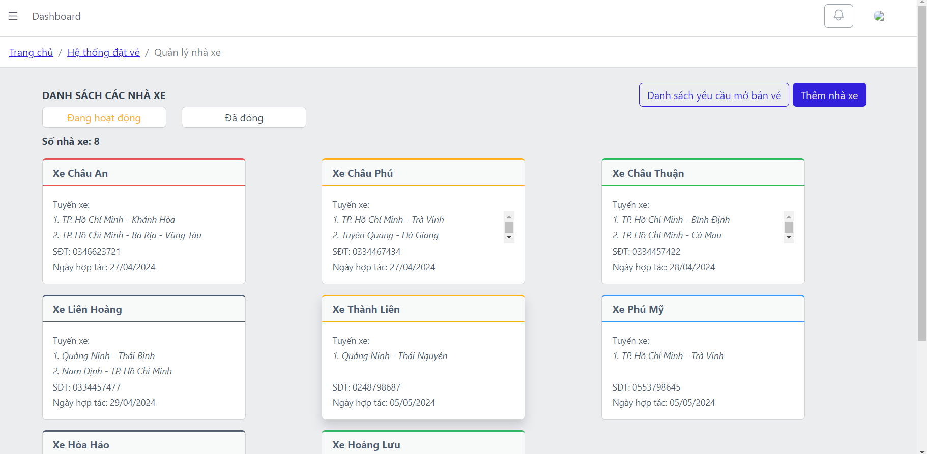
3. Chức năng hệ thống
Quản lý hệ thống
Giao diện quản lý nhà xe của quản lý hệ thống

Slide 37
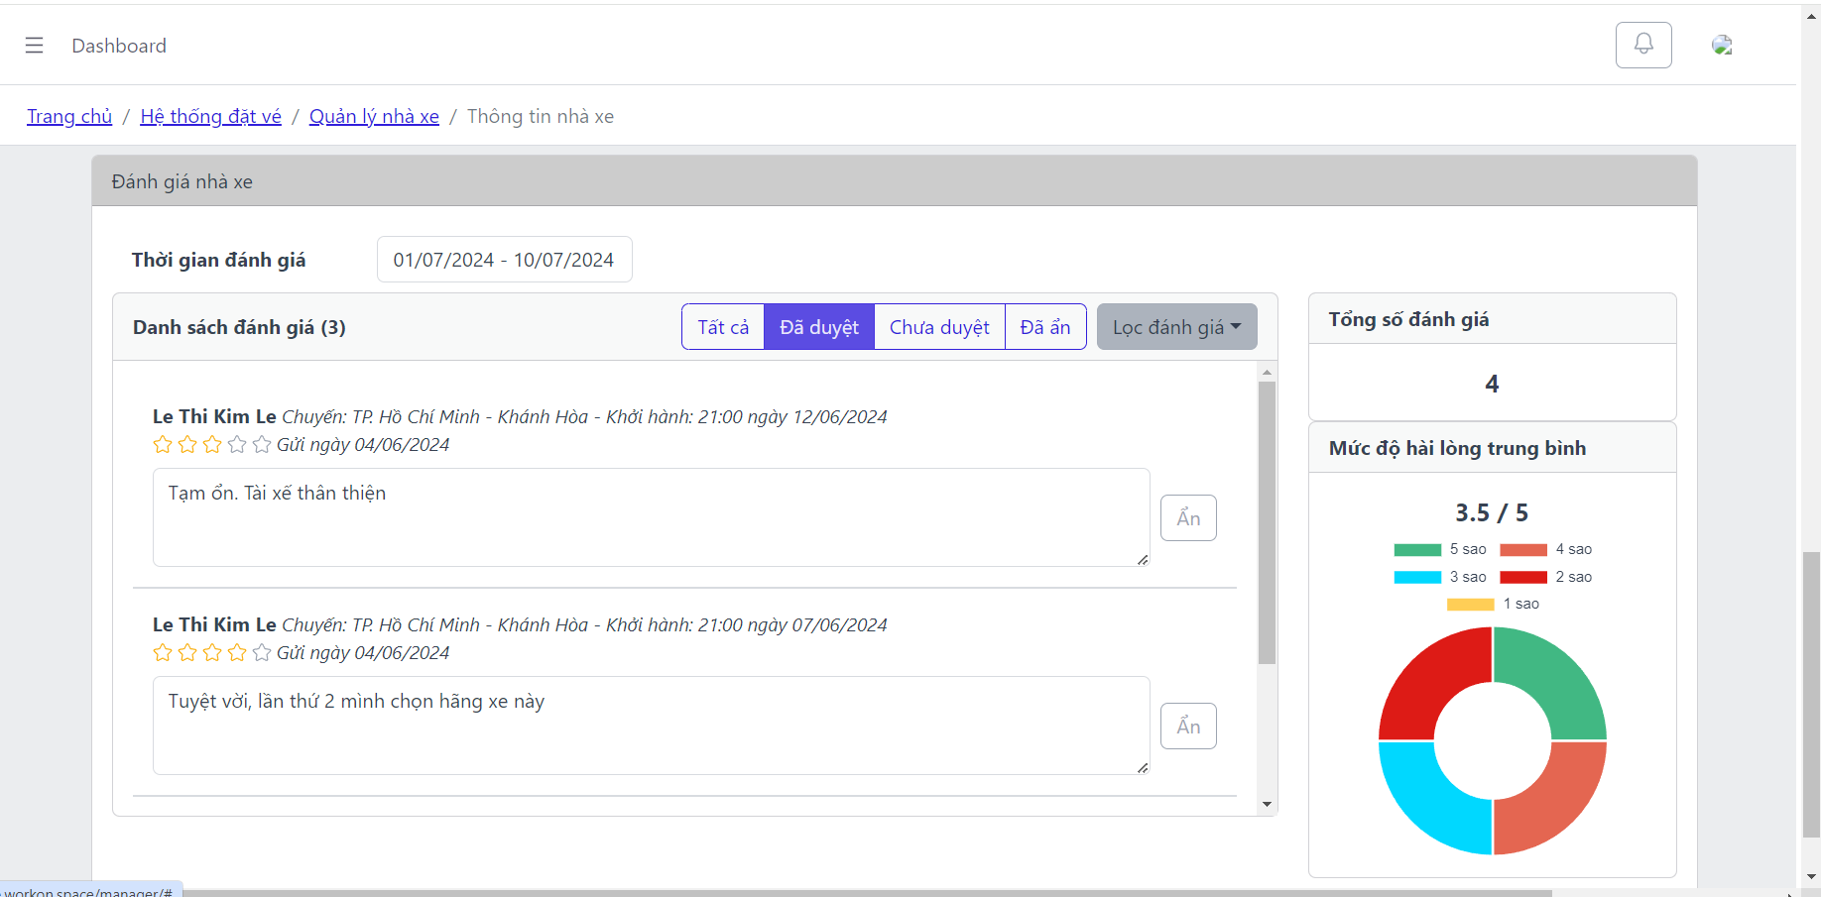
3. Chức năng hệ thống
Quản lý hệ thống
Giao diện quản lý đánh giá nhà xe của quản trị hệ thống

Slide 38
4
Thiết kế và xây dựng hệ thống

Slide 39



4. Thiết kế và xây dựng hệ thống
Công nghệ chính sử dụng - Core

Slide 40







4. Thiết kế và xây dựng hệ thống
Các công nghệ bổ trợ - Support

Slide 41
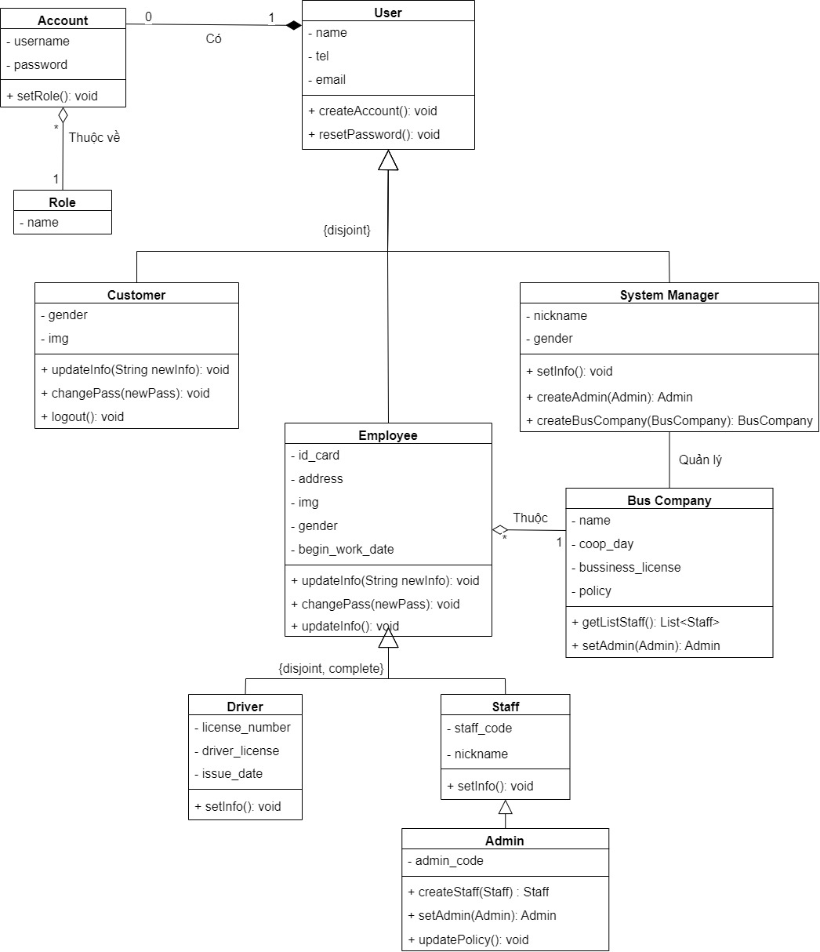
4. Thiết kế và xây dựng website
Class diagram

Slide 42
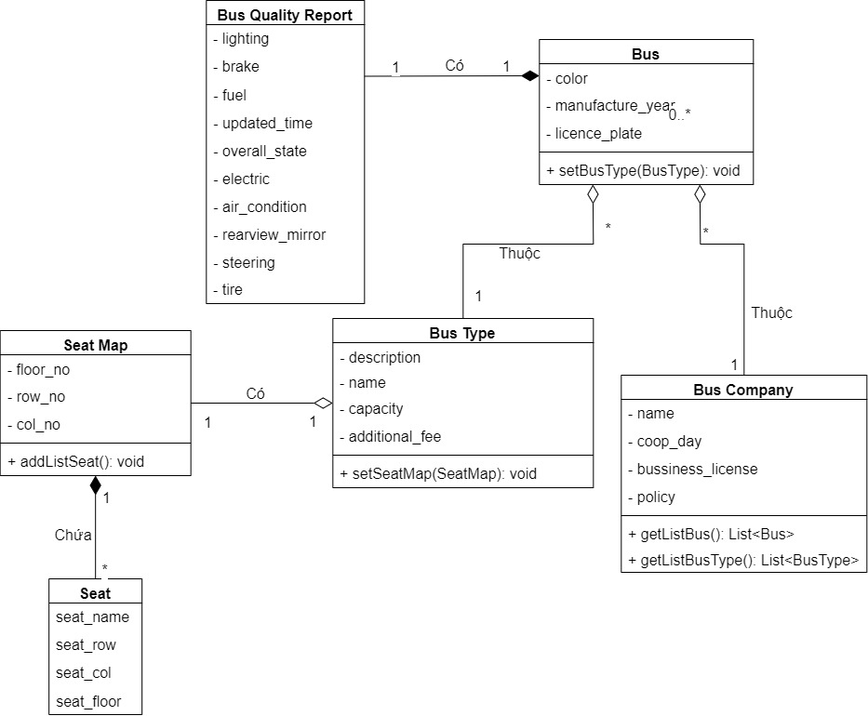
Thiết kế và xây dựng website
Class diagram

Slide 43
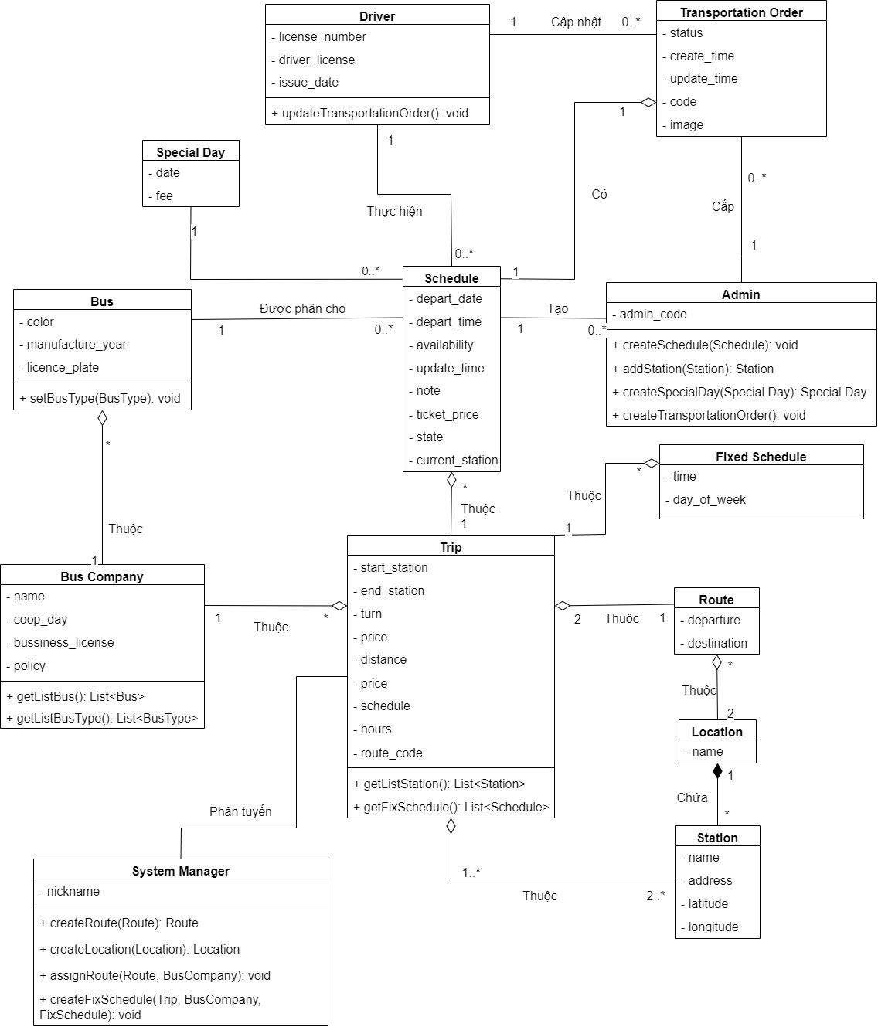
Thiết kế và xây dựng website
Class diagram

Slide 44
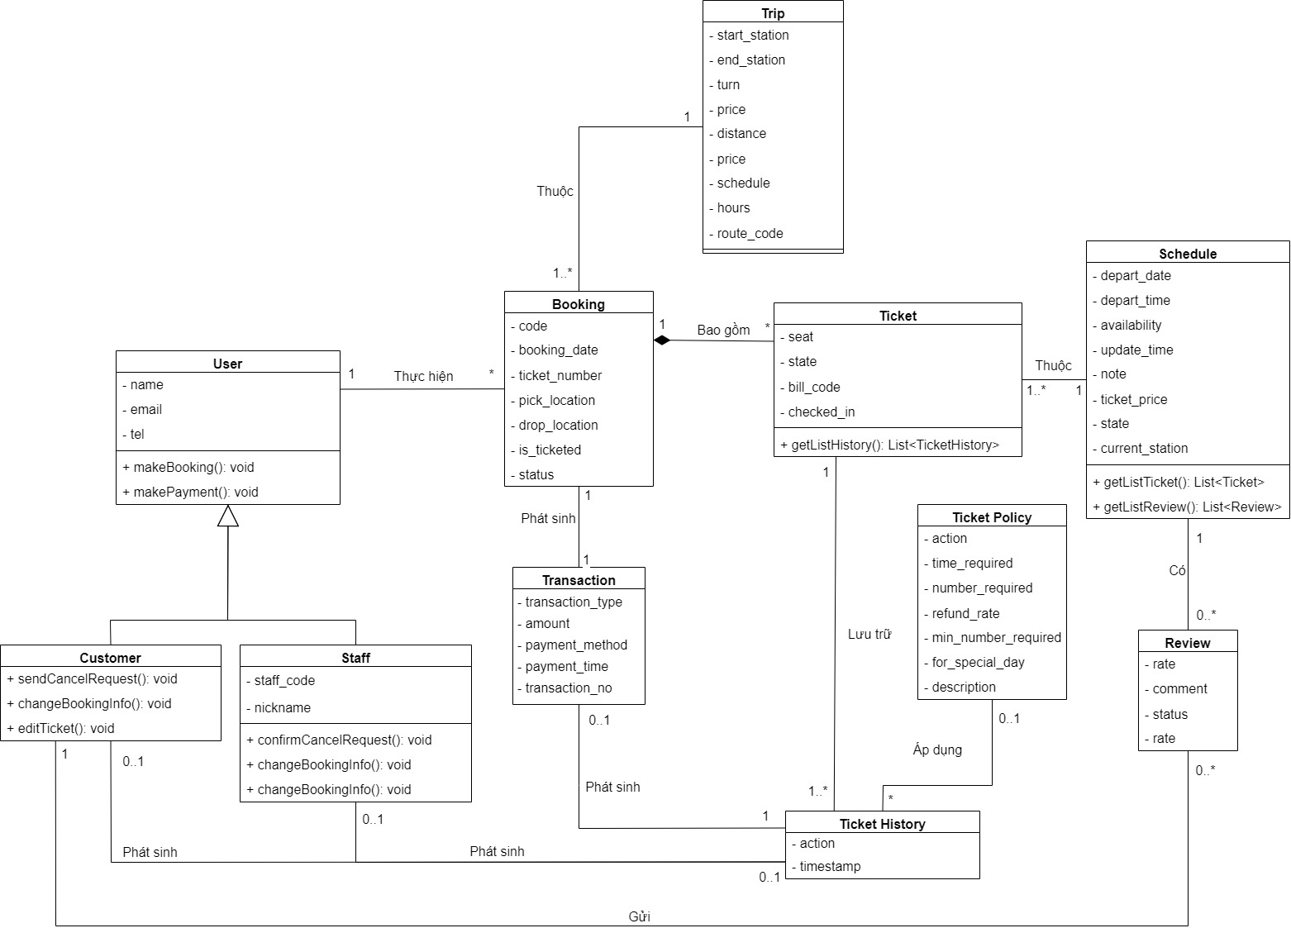
Thiết kế và xây dựng website
Class diagram

Slide 45
6
Tổng kết

Slide 46
Tổng kết
Kết quả đạt được
Về cơ bản, nhóm đã xây dựng thành công website đặt vé xe với các chức năng tương ứng với các tác nhân đã đặt ra
Sản phẩm đạt được 90% kết quả so với 1 ứng dụng hoàn thiện đã khảo sát
Ứng dụng có giao diện hiển thị tương đối
Sản phẩm được deploy lên môi trường docker, hiệu suất, tốc độ truy cập và phản hồi tương đối cao (55% theo phân tích từ Google PageInsight Go)
Website được 90% user sử dụng hài lòng

Slide 47
Tổng kết
Hướng phát triển đề tài
Xây dựng chức năng Dự báo nhu cầu vé theo thời gian
Tối ưu hóa hiệu suất trang web
Cải tiến giao diện
Tăng cường các biện pháp xử lý bảo mật, chịu tải cho hệ thống

Slide 48
Tổng kết
Báo cáo khóa luận tốt nghiệp
Xem chi tiết tại file báo cáo cuối cùng khóa luận tốt nghiệp
https://docs.google.com/document/d/1XIUyoWOXCG96QNw8dCRMmnRbhGaujJvb/edit?usp=sharing&ouid=102420787718618473794&rtpof=true&sd=true
Link website: https://vexe.workon.space

Slide 49
Thank you

